Slide 1
Educatia media

Slide 2
Continut:
Cyberbullying
2. Siguranta pe internet
3. Fake News

Slide 3
Cyberbullying

Slide 4
Ce este cyberbullyingul?
Asemănător cu clasiculul bullying, cyberbullyingul este o forma de hartuire, dar online. Din cauza folosirii crescută a rețelelor sociale, riscul de a deveni o țintă a cyberbullyingului este ridicat, acesta fiind foarte des trecut cu vederea sub scuza de a fi o simplă “glumă”.
In deosebire cu bullyingul clasic, în mediul online nu știi cu cine ai de a face. Desigur, persoana care trimite mesaje răutăcioase poate avea un nume si o poza de profil, insa acestea pot fi false. Totusi, în majoritatea cazurilor, persoanele care nu prezinta un comportament civic pe internet prefera sa se ascundă sub un nume fals (pot sa fie niște litere oarecare), fără poză de profil.

Slide 5
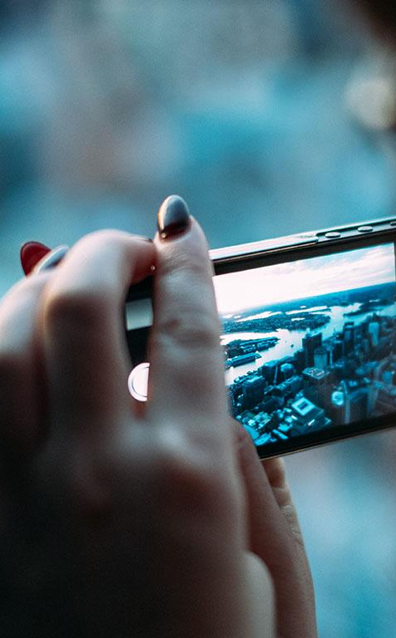
Ce face un agresor virtual?
Trimite mesaje cu jigniri și vorbe urâte constant
Răspandeste minciuni sau zvonurilor online pentru a face de râs o anumită persoană
Imită identitatea unei persoane (cunoscută sau obisnuinta)

Slide 6
Ce poți face pentru a evita cyberbullyingul?
Seteaza cine îți poate vizualiza profilul, pentru a rămâne în contact cu persoanele apropiate.
Blochează persoanele răutăcioase, iar acestea nu iti mai pot găsi profilul
Poti raporta mesaje, postări sau comentarii răutăcioase
Victimele cyberbullyingului pot fi afectate prin:
Depresie
Anxietate
Probleme de sanatate fizica (insomnii, dureri de cap sau stomac, etc.)
Pierderea interesului în propriile pasiuni
Absenta psihica
Dacă sunt deja în situația respectivă, ce as putea sa fac?
Poți spune unui părinte, profesor sau prieten despre ce se petrece și cum te face sa te simți, impreuna o să reușiți să găsit soluții eficiente despre ce anume este de făcut

Slide 7
2. Siguranta pe internet

Slide 8
Ce măsuri poți lua pentru a fi protejat pe internet?
Tinand cont de diferiti factori cum ar fi cyberbullyingul, fake news și furturile de date, realizam ca internetul nu este doar un spațiu de socializare și de informare, dar si un mediu extrem de periculos, mai ales pentru copii.
Nu posta informatii personale (adresa, numărul de telefon, numele intreg)
Nu iti încarcă datele cardului pe site-uri nesecurizate
Folosește setarile de confidentialitate pentru a controla cine are acces la profilul tau
Gandeste-te de doua ori înainte de a posta ceva online
Nu crede orice vezi pe internet
Așa cum tu nu iti doresti sa primesti cyberbullying, nu o face altor persoane

Slide 9
3. Fake News

Slide 10
Ce este fenomenul de fake news?
Stirile false, minciunile, zvonurile au existat de-a lungul timpului, însă prin amplificarea folosirii rețelelor sociale și a internetului a crescut și dezinformarea publicului.
Fake news poate fi sub forma unei informații scoasă din context, a unei imagini editate, prezentate exagerat.
Scopul lor este de dezinformare a publicului, de a manipula atitudinea oamenilor fata de o persoana publica (promovand-o sau indreptand un val de ură spre ea) sau de a crea confuzie.

Slide 11
De la un timp, fabricarea materialelor dezinformationale nu mai este deloc dificila, intrucat tehnologiile digitale sunt la dispoziția oricui.
De exemplu, in ultima perioada (de la sfarsitul anului 2022) inteligenta artificiala a început sa fie din ce în ce mai folosită în mediul online. Aceasta este capabilă de a imita vocea unei persoane și de a concepe videoclipuri aproape exacte cu ce ar putea o camera sa capteze în viata reala, combinandu-le pe cele doua putem realiza fake news.

Slide 12
Cum îti poti da seama cand o informatie este reala sau nu?
Verificarea URL-ului pentru a afla scopul paginii sau țara de proveniență
Verificarea numelui domeniului/site-ului
Verificarea securității paginii web
Verificarea detinatorului domeniului
Aspectul paginii web
Ce ne poate ajuta sa realizam contactul cu un fake news:
Formulari evazive
Erorile de ortografie/gramatica
Titluri dramatice, exagerate

Slide 13

Material realizat în cadrul programului Erasmus+ 2024-1-RO01-KA121-SCH-000216573
,,Conţinutul prezentului material reprezintă responsabilitatea exclusivă a autorilor, iar Agenţia Naţională şi Comisia Europeană nu sunt responsabile pentru modul în care va fi folosit conţinutul informaţiei”.

